Slide 1
Викторина «История профессионального образования в России»
ФЕДЕРАЛЬНЫЙ ЦЕНТР ДОПОЛНИТЕЛЬНОГО ОБРАЗОВАНИЯ
И ОРГАНИЗАЦИИ ОТДЫХА И ОЗДОРОВЛЕНИЯ ДЕТЕЙ
ЦЕНТР ДЕТСКО-ЮНОШЕСКОГО ТУРИЗМА, КРАЕВЕДЕНИЯ
И ОРГАНИЗАЦИИ ОТДЫХА И ОЗДОРОВЛЕНИЯ ДЕТЕЙ ФГБОУ ДО ФЦДО
Музейный урок
от Царя-плотника до мастера производственного обучения

Slide 2
Зарождение государственной системы профессиональных школ | 10 | 20 | 30
Профессиональная школа советского государства в годы восстановления и индустриализации народного хозяйства | 10 | 20 | 30
Создания Государственной системы «Трудовые резервы» | 10 | 20 | 30
Зарождение Балтийского флота | 10 | 20 | 30
Музейный урок

Slide 3
Когда в России появились первые профессиональные школы?
Когда в России появились первые профессиональные школы?
В XVIII веке
В XVI веке
В XIX веке
Узнать ответ

Slide 4
Ответ
В XVIII веке
Музейный урок
Вернуться к выбору тем

Slide 5
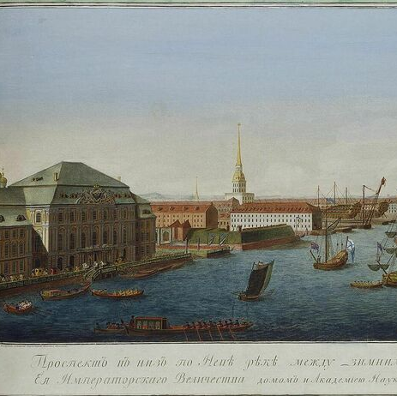
Где в Петербурге впервые стали строить большие корабли?
Музейный урок
В Кронштадте
На Адмиралтейских верфях
На Ладоге
Узнать ответ

Slide 6
Ответ
Музейный урок
На Адмиралтейских верфях
Вернуться к выбору тем

Slide 7
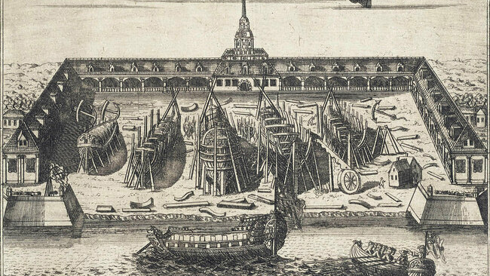
В каком году было основано Санкт-Петербургское Адмиралтейство?
1715
1703
1704
1710
УЗНАТЬ ОТВЕТ

Slide 8
Ответ
1704 год
Санкт-Петербургское адмиралтейство было основано в конце 1704 года, а уже в 1705 – 1706 годах, по распоряжению Петра, из Вологды в Петербург прибыли «столярного дела ученики», которых определили на верфь. Также «к корабельному строению» в столицу присылали монастырских крестьян из Белоозера, Каргополя и Пошехонья, а также из помещичьих, вотчинных и дворцовых волостей и деревень.
В первые годы существования Адмиралтейства создавалась его инфраструктура, строились эллинги, мастерские и складские магазины, а на верфи большей частью ремонтировались суда флота.
Музейный урок
Вернуться к выбору тем

Slide 9
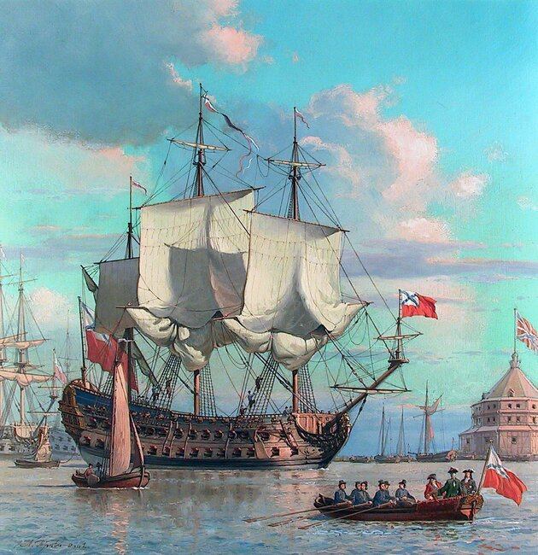
Какой корабль стал первым линейным кораблем Балтийского флота?
Полтава
Самсон
Строгий
Музейный урок
УЗНАТЬ ОТВЕТ

Slide 10
Ответ
Полтава
Музейный урок
Вернуться к выбору тем

Slide 11
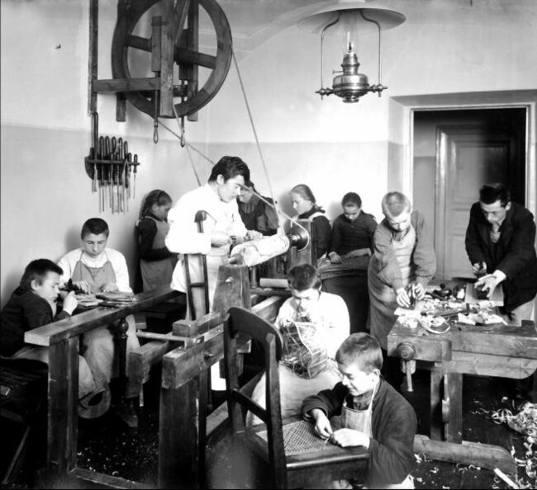
Какое учреждение считается одним из первых профессиональных учебных заведений страны?
Музейный урок
Школа математических и навигацких наук
Школа технических наук
Навигацкое училище
УЗНАТЬ ОТВЕТ

Slide 12
Ответ
Музейный урок
Первым в стране профессиональным учебным заведением стала школа Математических и навигацких наук, открытая в Москве 14 января 1701 года.
Вернуться к выбору тем

Slide 13
Чему в эпоху Петра обучали в первых профессиональных школах?
Инженерные науки, техника, математика, навигацкие науки
Словесность, ораторское искусство
Дипломатия, государственные дела
УЗНАТЬ ОТВЕТ

Slide 14
Ответ
Инженерные науки, техника, математика, навигацкие науки
Музейный урок
Вернуться к выбору тем

Slide 15
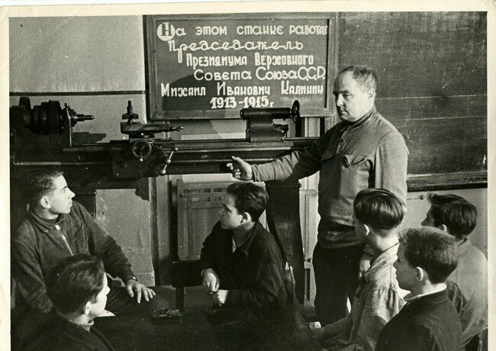
Какой декрет был издан в 1920 г. в связи с острым дефицитом квалифицированной рабочей силы?
1. Декрет профобразования
2. Декрет об учебной профессионально-технической повинности
3. Декрет об обязательном обучении подростков
4. Декрет об открытии специализированных школ
УЗНАТЬ ОТВЕТ

Slide 16
Ответ
В 1920 г. в связи с острым дефицитом квалифицированной рабочей силы и в целях ликвидации технической безграмотности рабочих был издан Декрет Совета народных комиссаров «Об учебной профессионально-технической повинности». Декретом было введено обязательное профессиональное образование всех рабочих в возрасте от 18-40 лет. Уклонение от учебы грозило суровыми наказаниями.
Музейный урок
Вернуться к выбору тем

Slide 17
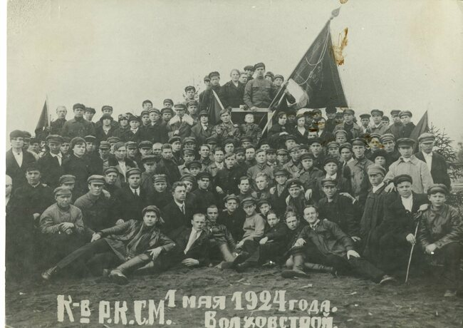
Где открывались первые рабочие школы?
В военных частях и подразделениях
При фабриках и заводах
При домах культуры
Узнать ответ

Slide 18
Ответ
При фабриках и заводах
Музейный урок
Вернуться к выбору тем

Slide 19
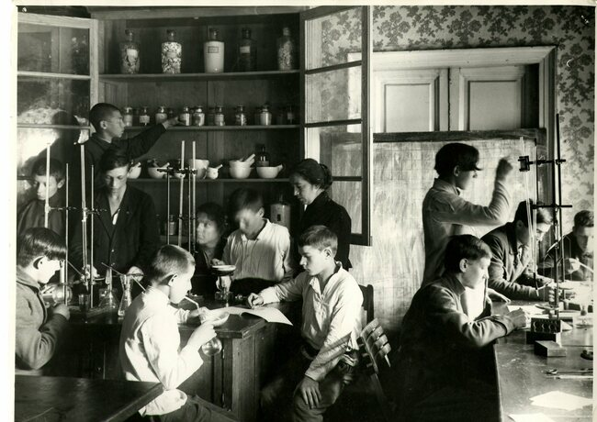
В какой период происходит массовое открытие школ ФЗУ (фабрично-заводского ученичества)?
УЗНАТЬ ОТВЕТ
1919-1922 гг. 3) 1925-1930 гг.
1921-1929 гг. 4) 1918-1924 гг.

Slide 20
Ответ
В 1921-1929 гг. происходит массовое открытие школ ФЗУ при крупных промышленных предприятиях. В этот период Главпрофобр осуществлял общее методическое руководство профессиональными учебными заведениями. Школа фабрично заводского ученичества - низший (основной) тип профессионально-технической школы в СССР в 1920-1940 гг. Школы ФЗУ действовали при крупных предприятиях для подготовки квалифицированных рабочих. В школу принималась молодежь в возрасте 15-18 лет с начальным образованием.
Музейный урок
Вернуться к выбору тем

Slide 21
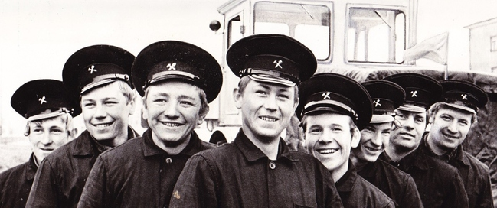
В каком году был принят Указ Президиума Верховного Совета СССР № 37 «О государственных трудовых резервах СССР»?
1) 1939 2) 1940 3) 1935 4) 1931
УЗНАТЬ ОТВЕТ

Slide 22
Ответ
Для расширения организованной подготовки квалифицированных рабочих упорядочения руководства профессионально-техническим образованием и ликвидации ведомственной разобщенности профшкол 2 октября 1940 г. создана единая централизованная система профтехобразования. Был принят Указ Президиума Верховного Совета СССР № 37 «О государственных трудовых резервах СССР» и принято Постановление Совнаркома Союза СССР «О призыве городской и колхозной молодежи в ремесленные училища, железнодорожные училища и школы фабрично-заводского обучения».
Музейный урок
Вернуться к выбору тем

Slide 23
Сколько типов учебных заведений появляется после принятия Указа о Государственных трудовых резервах?
Один основной тип: школы фабрично-заводского обучения (ФЗО).
Два основных типа учебных заведений: школы фабрично-заводского обучения (ФЗО), ремесленные и железнодорожные училища.
Три основных типа учебных заведений: школы фабрично-заводского обучения (ФЗО), ремесленные школы, средние профессиональные училища.
УЗНАТЬ ОТВЕТ

Slide 24
Ответ
Два основных типа учебных заведений:
школы фабрично-заводского обучения (ФЗО), ремесленные и железнодорожные училища.
Музейный урок
Вернуться к выбору тем

Slide 25
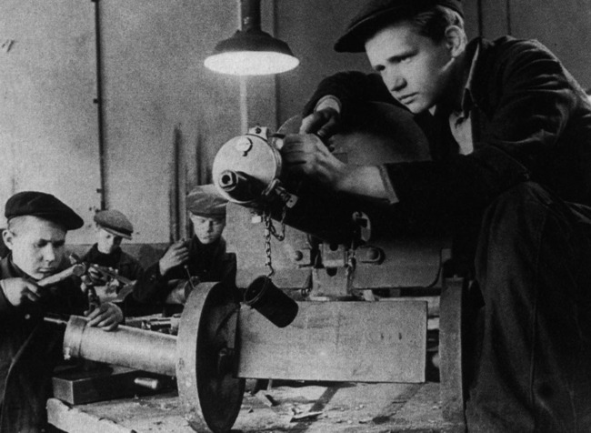
Кто остался работать на фабриках и заводах Ленинграда в военное время?
Военнопленные
Мужчины
Женщины и дети
УЗНАТЬ ОТВЕТ

Slide 26
Ответ
Женщины и дети
Музейный урок
Вернуться к выбору тем

Slide 27
Какие специальности были самыми распространенными в послевоенное время?
Специальности легкой промышленности
Медицинские специальности
Строительные специальности
УЗНАТЬ ОТВЕТ

Slide 28
Ответ
Музейный урок
Строительные специальности
Вернуться к выбору тем

